Slide 1

Projektstyring
Projekter, PERT charts, critical path, Gannt charts, Mål, Risiko, TURBO

Slide 2
Projektsyring generelt
En væsentlig del af systemudviklingsmetode – faget
Det er også en absolut væsentlig del af det virkelige liv inden for IT ☺
Krav -> Synlig projektledelse, dvs. planlægning, (udførelse), kontrol og regulering (senere)
Uanset om det er plan-drevet eller agil
Projektstyring ud fra valgt/situationsbestemt procesmodel
Det er væsentligt stof

Slide 3
Hvad er et projekt?
Klart mål
Planlagt slutdato
Ukendte faktorer og risici
Grænser for økonomi og ressourcer
Nye erfaringer
Nye resultater
Udfordrer vanetænkning
Udfordrer statisk organisation
Samarbejde på tværs
Hvad er IKKE et projekt?

Slide 4

Projektleder
Krav
Opgaver
Uventede problemer
Risikostyring
Nyheder
Mellemmand
Tid, medarbejdere, budget, hardware, software
Levering
Hvad så med selvorganisering?

Slide 5
PERT chart

Slide 6
Kritisk vej

Slide 7

GANNT chart
?
?
?
?
?

Slide 8
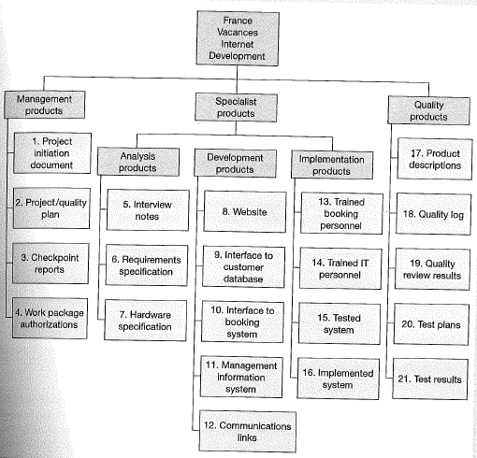
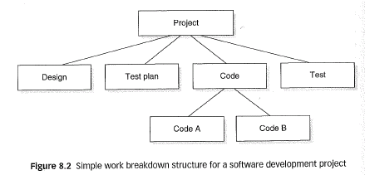
Task nedbrydning
PBS (f.eks. Use cases, deliverable)
WBS, type af arbejde

Slide 9
Udfordringer ved ’task’-oriented planning
Parkinson’s lov: Ting tager den tid der er sat af.
Det går alligevel ikke som vi regner med, risici osv.
Forsinkelser forplanter sig på grund af afhængighed og Critical Path. Samtlige forudgående tasks skal være færdige før tiden for at en afhængig task kan starte tidligere.
Estimater hænger sammen (hvis design af en task forsinkes, så gør programmering det også af samme task)
Task oriented planning forudsætter WBS, hvori der er indbygget afhængighed og rækkefølge. Heraf følger nogle af problemerne ovenfor.
Task oriented WBS risikerer lettere end PBS at man ‘glemmer’ noget (ikke fokus på deliverables)
Product-orienteret planning giver andre udfordringer (estimering/fælles ressourcer mm?). Men også fordele.

Slide 10
Fordele ’task’-oriented planning.
Fordelene er indlysende.
Hvis vi ved ting på forhånd, så kan vi tage højde for det.
Proaktiv?
Styre ressourcer ..
Styre tid..
Styre omfang..
Intuitivt forventer vi ‘forudviden’ af ethvert projekt

Slide 11
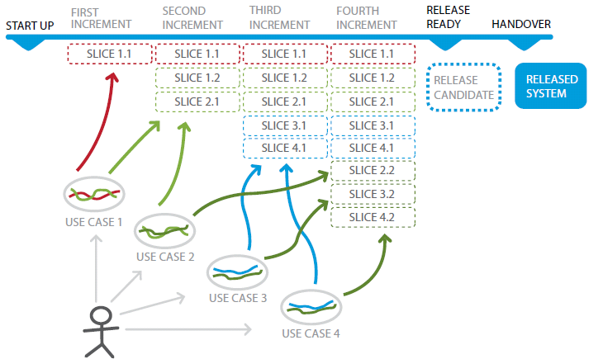
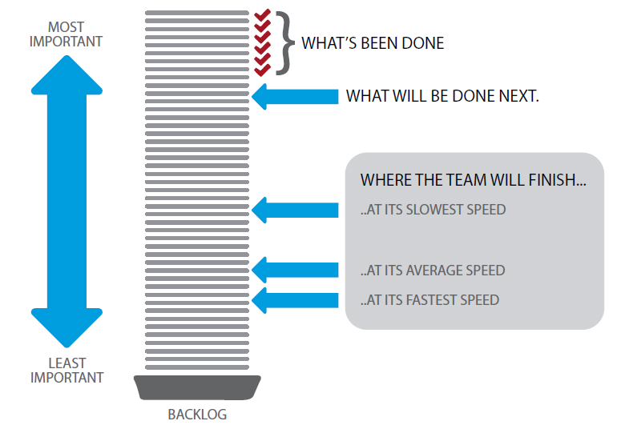
Agil udvikling

Slide 12
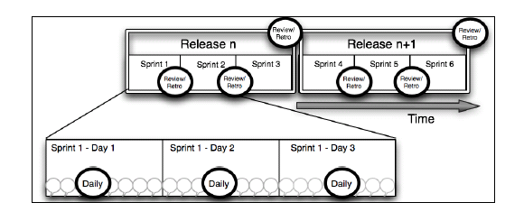
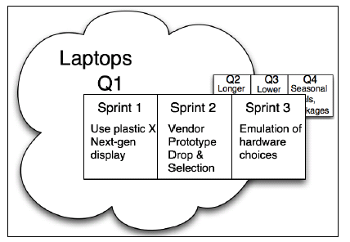
Agil release plan

Slide 13
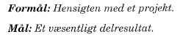
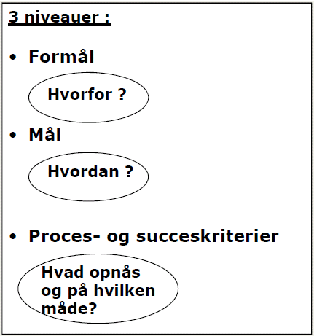
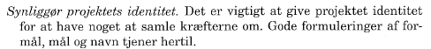
Mål og formål
Formålet kan opdeles i flere delformål hierarkisk.
Hvert formål eller delformål kan ’opfyldes’ via mål (=delresultat). Disse kan også opdeles hierarkisk, sådan at et resultat er nået gennem flere ’underordnede’ delresultater.
Et delresultat kan(skal) måles for at det kan siges at være opfyldt.
-> Målhierarki. Et af de bedste og simpleste værktøj til styring af IT-projekter og til fastholdelse af fokus.

Slide 14
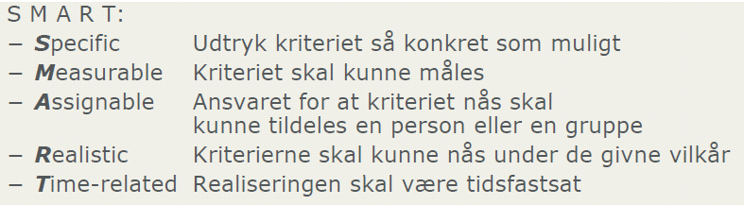
SMART mål

Slide 15
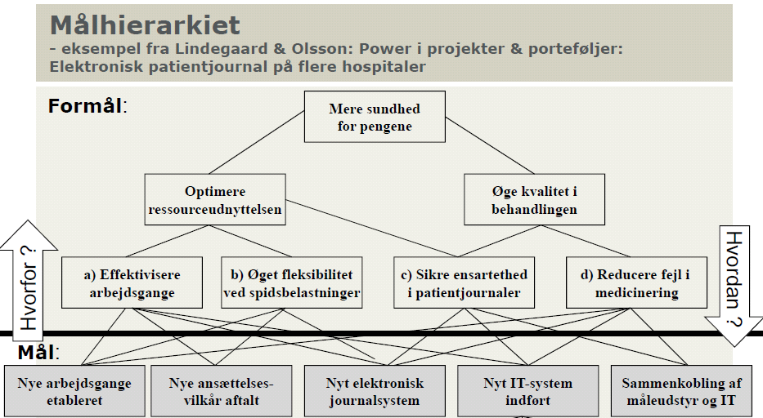
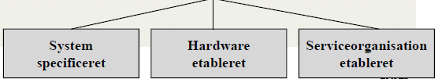
Mål- hierarki

Slide 16
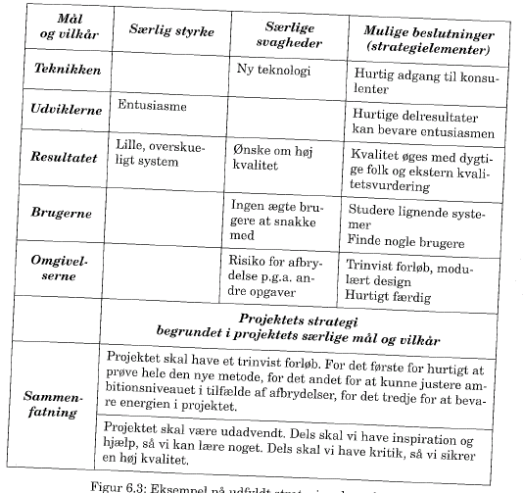
Strategianalyse (TURBO)

Slide 17
Risikoanalyse

Slide 18
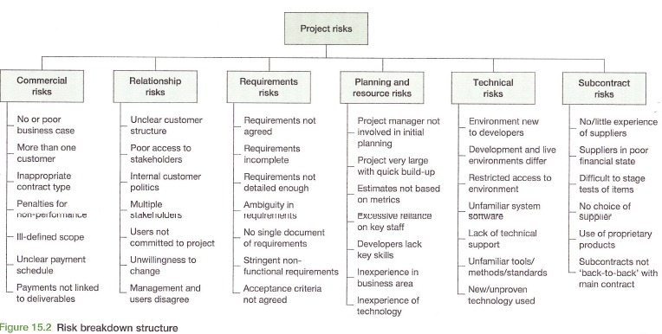
Typer af risici
Kilde: Cadle & Yeates. Project Management for Information Systems. Pearson. Prentice Hall 2008

Slide 19
Interessentanalyse

Slide 20
Opgaver på side 51
Opgave 1-5

